Slide 1
Квиз-площадка
«Адаптируйся, играй, УЗНАВАЙ»
Команда проекта:
Дюкова в.а.
Репина н.о
Научный руководитель проекта
Репина о.м.

Slide 2

ЦЕЛЬ И Актуальность проекта
Наш проект создан для улучшения адаптации людей с ОВЗ через игровую форму по типу известных многим квизов. Люди с ограниченными возможностями нередко мало общаются с другими, чувствуя себя "не такими" и боясь вливаться в коллектив. Смущение и невозможность предсказать реакцию окружающих не дают в полной мере реализовать свои амбиции и возможности. Для этого было принято решение создать проект, помогающий вне зависимости от состояния здоровья понять, что все люди равны, и отлично провести время в компании единомышленников.

Slide 3

Проблема
Проблема клиента, которую вы решаете.
Почему существующих вариантов решения
не достаточно?
Сложности адаптации людей с ОВЗ в обществе
Снижение сегрегации
Смущение и непонимание как заводить новые знакомства и как начинать общение
Скучные, однообразные «серые» будни
Практически полное отсутствие инклюзивного пространства на территории республики
На данный момент подобные мероприятия распространены по большей мере в больших городах
Существующие мероприятия в Республике направлены на взаимодействие людей с ОВЗ друг с другом – мы предлагаем взаимодействие и с остальными

Slide 4

Решение
Наша команда понимает, как тяжело может быть людям с разными ограниченными возможностями здоровья, поэтому мы предлагаем для всех участников квизов место комфортного пребывания. Участникам будут предоставлены широкие двери для удобного входа и выхода на коляске, пандусы, большой экран и громкий звук, определённая схема для расположения гостей, оборудованная туалетная комната и возможность присутствия сурдопереводчика.

Slide 5
Используемые в проекте технологии
Квизы адаптированы для лиц с ОВЗ, а это значит, что мы предусматриваем множество тонкостей для их комфортного пребывания: широкие двери, оборудованные комнаты, хороший звук, специальная рассадка гостей для их удобства, возможность присутствия сурдопереводчика для глухонемых людей, карточки с языком Брайля.
Для организации игры онлайн необходимо будет разработать многофункциональный сервис для создания квиз-заданий. Можете будет создавать в конструкторе тесты, кроссворды и логические игры, а также создавать диалоговые тренажеры для разных целей.

Slide 6
Рынок, на котором мы работаем
EduNet
Образовательный рынок: Лица с ОВЗ, которым мы будеи предлагать дополнительное образование и саморазвитие, а также, компании, предоставляющие образовательные программы и курсы, могут использовать НТИ-квиз площадки для привлечения потенциальных студентов и проверки их знаний (эдунет).
TechNet
Технологический рынок: Разработчики программного обеспечения и IT-стартапы могут создавать новые приложения и сервисы на основе НТИ-технологий для квиз площадок, например, для автоматизации процесса проведения квизов и анализа результатов (технет).

Slide 7

конкуренты
Потенциальными конкурентами могут быть существующие офлайн и онлайн площадки с тематическими квизами для лиц с ОВЗ.
В настоящий момент времени такие квизы на анализируемом рынке нашего региона не организуются.

Slide 8
Бизнес-модель
Основные партнеры: "Квиз-плиз!", Квиз-площадка "Энштейн пати" | Основные направления деятельности : создание сайта и соцсетей, налаживание отношений с партнёрами и привлечение клиентов | Ценностное предложение: лёгкий и интересный способ узнать что-то новое, знакомства, комфортное времяпровождение с демократической стоимостью услуги, доступность образования и развития для лиц с ОВЗ | Каналы продвижения: соцсети наших партнёров, реклама в интернете и по телевиденью, «сарафанное радио» | Сегменты клиентов: мы работаем преимущественно в направлении узкой ниши. Здесь нет жёсткой сегментации, но есть свои особенности.
 | Основные ресурсы: сайт квиз-площадки, Интеллектуальные ресурсы (разработка квизов) |  | Каналы продаж: партнёрский канал – создатели «Квиз-плиз», продажа через интернет-площадки
Структура расходов: инвестиционные расходы на организацию бизнеса, разработку площадки для онлайн игры, расходы прединвестиционного периода |  |  | Потоки выручки: выручка формируется за счет оплаты за участие в игре

Slide 9

календарный план реализации проекта
Виды деятельности | 1 месяц | 2 месяц | 3 месяц
Разработка бизнес-плана проекта
Поиск инвестора
Разработка онлайн-площадки
Оборудование офлайн-площадки
Разработка сайта квиз-площадки и квизов
Исследование рынка и реклама продукта
Начало работа квиз-площадки

Slide 10

расчет инвестиций
Наименование видов инвестиций | Стоимость
Основной капитал
Оборудование квиз-площадки | 75000
Разработка онлайн-площадки для проведения квизов | 310000
Оборотный капитал
Организация бизнеса, регистрация предприятия (регистрация ИП через сайт ФНС) | 800
Подготовка персонала (курсы по работе с ОВЗ) | 9800
Арендная плата на 1 месяц | 15000
Рекламная компания (оплата рекламы в соцсети, реклама на конкурсах Аблимпикс и др.) | 50000
Исследование рынка | 35000
Кассовый аппарат | 25000
Итого сумма инвестиций | 520600
Планируемые источники инвестирования – собственные средства 50000 руб. Остальные средства –банковский кредит.

Slide 11

штатное расписание персонала проекта
На начальном этапе разработки проекта в штате будут работать 4 основных работника.
С расширением проекта штат сотрудников увеличится
Должность | Количество штатных единиц | Заработная плата в месяц | Фонд заработной платы в месяц | Фонд заработной платы в год
1. Администратор | 1 | 30000 | 30000 | 360000
2. Сурдопереводчик | 1 | 30000 | 30000 | 360000
3. Разработчик курсов. | 1 | 45000 | 45000 | 540000
4. Ведущий игры | 1 | 40000 | 40000 | 480000
Итого | 4 | - | 145000 | 1740000

Slide 12

Расчет затрат на оказание услуг
Элементы затрат | Величина показателя
 | В месяц | 1 год | 2 год | 3 год
1 | 2 | 3 | 4 | 5
1. Материальные затраты | 10000 | 120000 | 120000 | 120000
2. Заработная плата | 145000 | 1740000 | 1740000 | 1740000
3. Отчисления от ЗП (30.2%) | 43790 | 525480 | 525480 | 525480
4. Амортизация | 6416 | 76992 | 76992 | 76992
5. Прочие затраты | 20520 | 246240 | 246240 | 246240
Итого по элементам затрат (себестоимость оказания услуг) | 225720 | 2708640 | 2708640 | 2708640

Slide 13

Финансовый план
Показатели | 1-й год | 2-й год | 3-й год
Объем реализации, ед. | 6000 | 6000 | 6000
Цена за единицу, руб. | 500 | 500 | 500
Выручка от продаж, руб. | 3000000 | 3000000 | 3000000
Наименование показателя | 1 год | 2 год | 3 год
1. Выручка от реализации продукции, товаров, работ, услуг | 3000000 | 3000000 | 3000000
2. Себестоимость реализованной продукции, товаров, работ, услуг (затраты на производство продукции) слайд 19 | 2708640 | 2708640 | 2708640
3. Прибыль от оказания услуг (доходы - расходы) | 291360 | 291360 | 291360
54 Налог на прибыль (15% по УСН Доходы-расходы) | 43704 | 43704 | 43704
4.Чистая прибыль | 247656 | 247656 | 247656
Период окупаемости составит
2 года

Slide 14

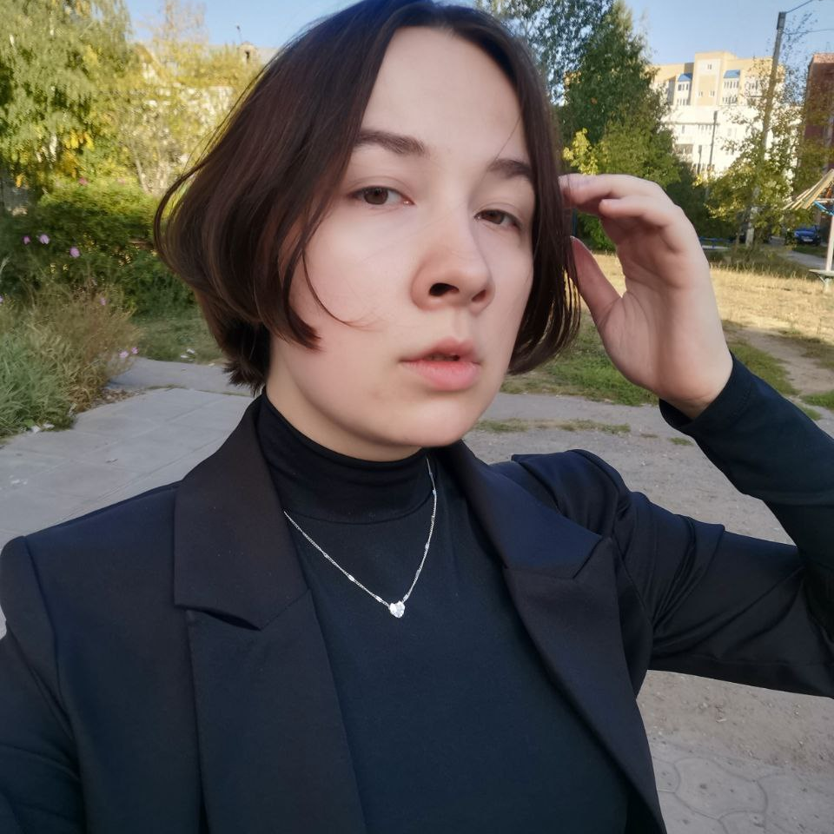
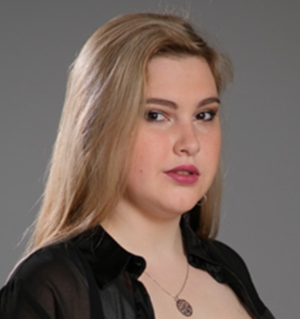
команда
Дюкова Валерия Александровна
Репина Наталья Олеговна
Лидер проекта.
Выпускница ГБПОУ РМЭ «МРМТ», «Финансы»
Студентка Факультета управления и права ФГБОУ ВО «ПГТУ»
Автор статей по цифровой трансформации школьного образования
Участник проекта
Участник Акселерационной программы ВолгаTECH 2022
Участник программы «Ты предприниматель»2020, победитель конкурсаидей бизнес-проектов
Контактная информация:
Дюкова Валерия:
тел. +7 902 014 47 58
emal: dukova@gmal.ru

